Slide 1
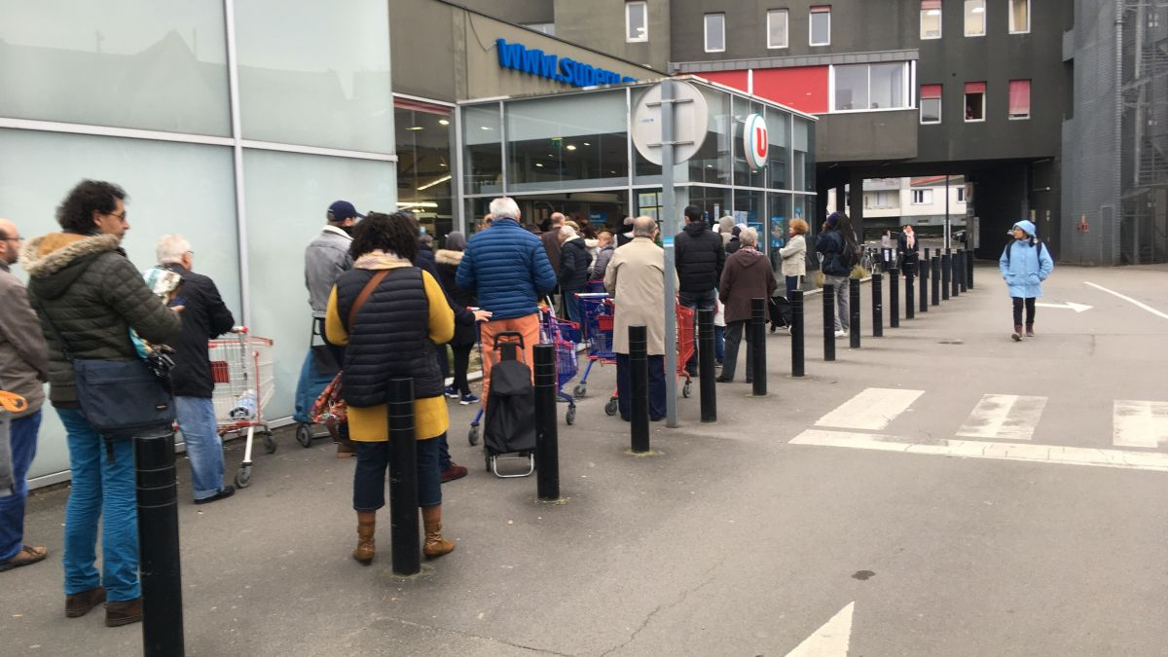
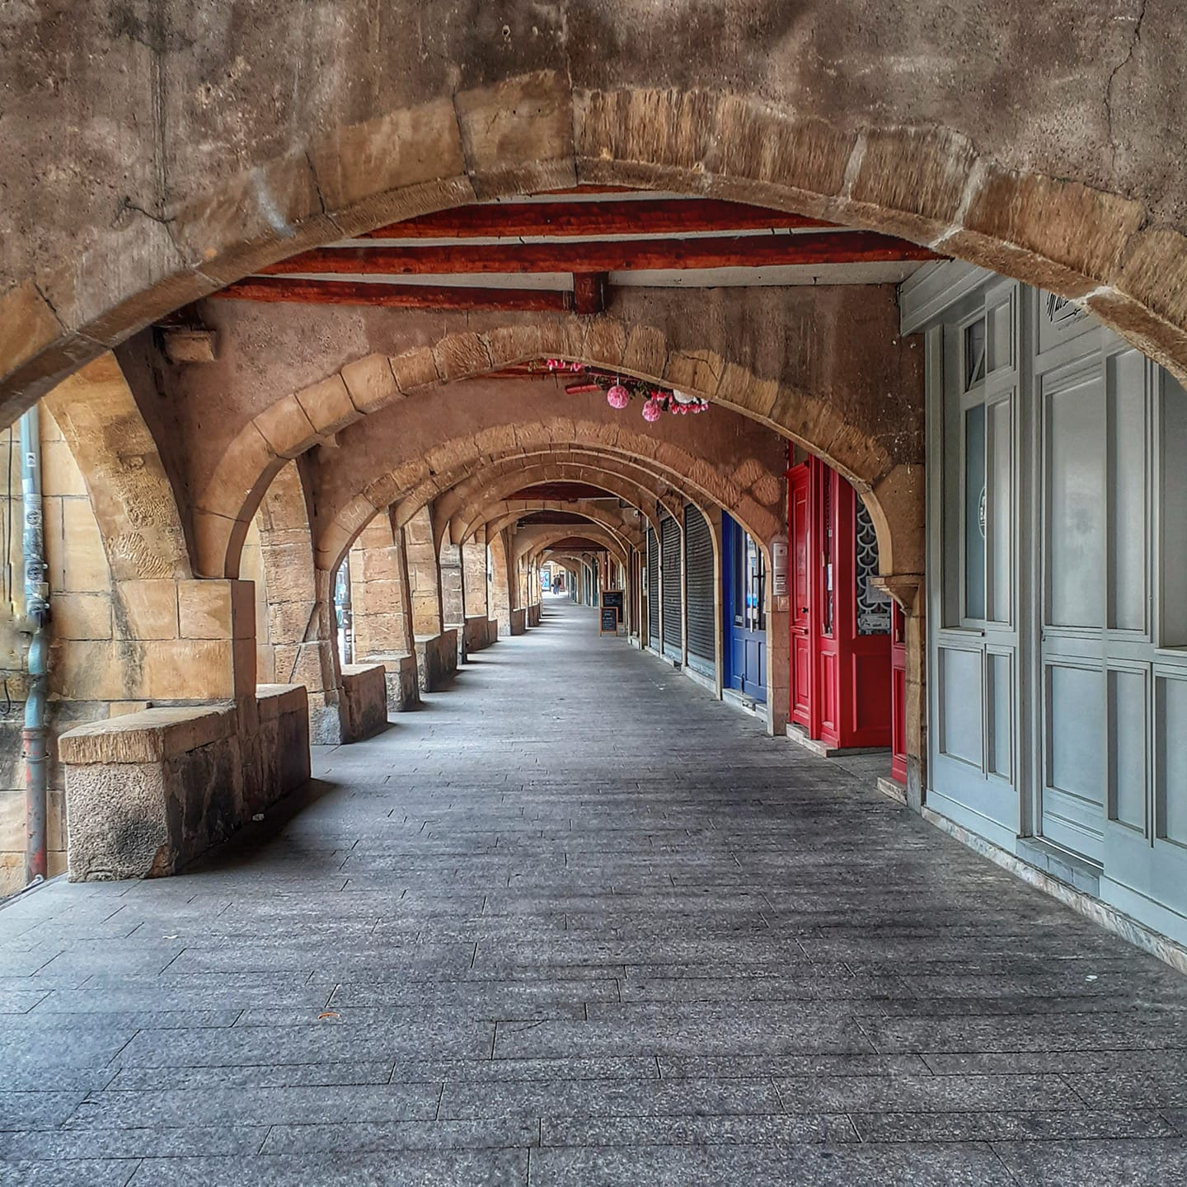
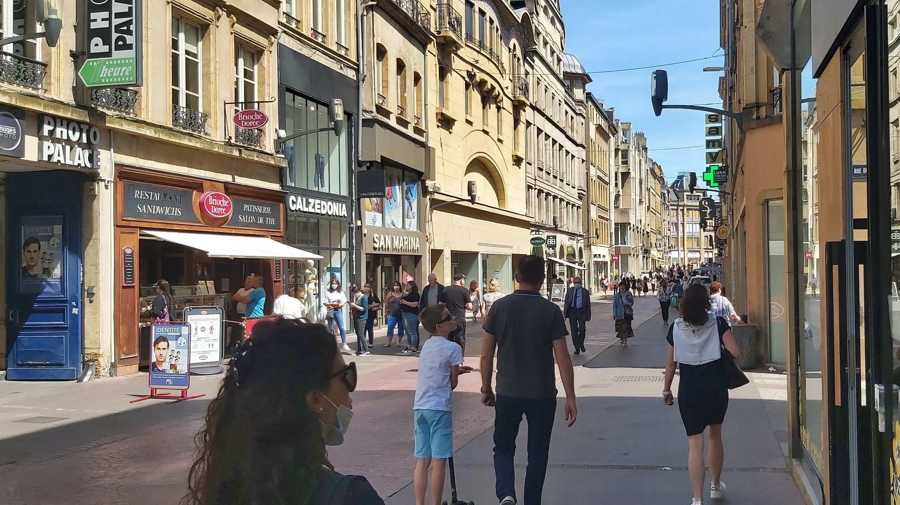
L’impact du confinement et de la crise sanitaire sur les stratégies de déplacements d’achats
Mathias Boquet, MCF en géographie Nicolas Dorkel, IGE en analyse spatiale
Crédit photos : France Télévision Olivier Quentin, Olivier Tailly Metz, Nicolas Dorkel Metz.

Slide 2
Contexte de l’étude
Annonce en France d’un confinement de la population et de la fermeture des commerces jugés non-essentiels par arrêté du 14 mars avec pour date d’effet le mardi 17 mars
Ruée dans les magasins le WE avant le confinement
Repli au domicile, télétravail généralisé, chômage technique, fermeture des écoles… les français sont face à une situation nouvelle : le confinement.
Avec des effets sur la consommation et les déplacements d’achat
Boquet M. Dorkel N. 15/01/2021 2/26
Notes:
En mars, situation exceptionnelle du confinement avec beaucoup d’effets sur la consommation des foyers :
- L’annonce de la fermeture effective des commerces jugés non-essentiels
- La ruée dans les magasins le WE avant confinement par crainte de pénurie / ce comportement générant transitoirement la pénurie de certains produits
- Le repli au domicile, le télétravail généralisé, la fermeture des écoles qui bouleversent nos rythmes et notre rapport à l’espace
- La consommation devient pour beaucoup une des rares occasions de sortir de chez soi et de rencontrer d’autres personnes.

Slide 3
Un comportement spatial du consommateur bouleversé par le confinement et l’épidémie
Modèles de comportements spatial du consommateur selon 3 catégories : modèles gravitaires / modèles probabilistes / modèles de choix (Thill et Timmermans, 1992)
Ces modèles sont généralement basés sur les concepts-clés suivant (Daniel, Cliquet, Picot-Coupey, 2018):
la distance ;
l’attraction commerciale (distance, types de biens et services, principe du moindre effort et les promotions) ;
la clientèle de stock et la clientèle de flux ;
les parcours d’achats.
Boquet M. Dorkel N. 15/01/2021 3/26
Notes:
Ce travail de recherche s’inscrit dans la continuité des travaux réalisés sur le comportement spatial du consommateur
Dans une synthèse des modèles de comportement spatial du consommateur, Thill et Timmermans classe ces modèles en 3 catégories : les modèles gravitaires / les modèles probabilistes / et les modèles de choix
Ces modèles sont généralement basés sur les concepts-clés suivant :
- la distance qui dépend des types de produits mais aussi des individus
- l’attraction commerciale du point de vente ou de la zone d’achats (distance, types de biens et services, principe du moindre effort et les promotions)
- la clientèle de stock (qui réside dans la zone de chalandise ou y travaille) et la clientèle de flux (qui y transite) ;
- les parcours d’achats (les consommateurs organisant parfois leurs déplacements d’achats de façon chaînée).

Slide 4
Un comportement spatial du consommateur bouleversé par le confinement et l’épidémie
EFFET 1 : sur la distance > une proximité contrainte
EFFET 2 : sur l’attraction commerciale > de nouveaux critères dans un contexte épidémique
EFFET 3 : sur la clientèle de stock et la clientèle de flux > la disparition de la clientèle de flux
EFFET 4 : sur les parcours d’achats > l’inadéquation des parcours d’achat face à la fermeture de nombreux commerces et l’incitation à limiter la pérégrination d’achat
Boquet M. Dorkel N. 15/01/2021 4/26
Notes:
La COVID19 et la situation de confinement remettent tout en question
Concernant la distance > les règles du confinement encouragent voire contraignent à la proximité
Concernant l’attraction commerciale > les critères habituels disparaissent au profit d’autres (disponibilité des produits dans un contexte de relative pénurie, mesures de distanciation physiques, limitation de l’attente, de la foule ou des contacts)
Concernant la clientèle de stock et la clientèle de flux > le télétravail et le confinement limitent considérablement la clientèle de flux. Rares sont ceux qui se déplacent pour d’autres motifs que ceux d’achats, surtout au début du confinement.
Concernant les parcours d’achats > une partie des commerces est fermée ce qui modifie les habitudes de parcours : il n’est plus pertinent de faire des achats alimentaires à côté des centres commerciaux où les boutiques sont fermées. D’autant plus que chacun est invité à réduire le nombre de points de vente fréquentés pour ne pas s’exposer à la COVID

Slide 5
Question de recherche
Comment les consommateurs modifient leur comportement d’achat dans un contexte d’épidémie et de confinement ?
Avec 4 hypothèses :
1- Le domicile comme lieu d’ancrage des déplacements d’achat
2- Le choix des établissements selon des critères sanitaires
3- Le choix de l’établissement et/ou du canal de distribution pour optimiser son ravitaillement
4- Les déplacements d’achat comme activité sociale
Boquet M. Dorkel N. 15/01/2021 5/26
Notes:
Notre question de recherche porte alors sur la modification des comportements de déplacement d’achat dans un contexte d’épidémie et de confinement
Avec plusieurs hypothèses sur les recompositions de ces comportements de déplacement :
1 – le domicile comme lieu d’ancrage des déplacements d’achat
Le domicile devient la polarité spatiale unique pour nombre de nos concitoyens
Dans de nombreux foyers, les déplacements d’achats sont souvent les seuls déplacements autorisés au-delà d’1km
2- Le choix des établissements selon des critères sanitaires
Les consommateurs sont sensibles aux critères sanitaires (éviter la foule, ne pas passer trop de temps en magasin, mesures de sécurité), surtout les plus inquiets ou les plus vulnérables.
C’est aussi le développement des achats à distance ou du retrait en magasin et du drive pour limiter les situations à risque. Jean-Christophe Gay (2020) explique que « dans un monde du «sans contact», l'automobile renforce nos limites individuelles et rassure. »
3 – Le choix de l’établissement et/ou du canal de distribution pour optimiser son ravitaillement
Pénurie de produits, recherche de produits nécessaires pour affronter le temps du confinement… certains produits ne sont alors disponibles que dans certains points de vente ou sur Internet.
4 – Les déplacements d’achats comme activité sociale
Sorties limitées, absence de relations sociales physiques, sentiment d’enfermement dans le logement, certains peuvent profiter des courses de produits de première nécessité pour avoir un prétexte de sortie ou pour retrouver des connaissances, pourquoi pas dans les marchés ou les commerces de quartier

Slide 6
Méthodologie d’enquête
Enquête en ligne réalisée en 4 phases
Phase | Dates d’enquêtes | Nombre de questionnaires exploitables
Début du confinement – 1ère semaine Mardi 17 mars / lundi 23 mars | 24-28 mars 2020 | 2481 questionnaires
Confinement installé – 3ème semaine Lundi 30 mars / dimanche 05 avril | 06-12 avril 2020 | 1018 questionnaires
Confinement persistant – 7ème semaine Lundi 27 avril / dimanche 03 mai | 04-07 mai 2020 | 525 questionnaires
Déconfinement – 4ème semaine Lundi 25 mai / dimanche 31 mai | 01-07 juin 2020 | 318 questionnaires
Boquet M. Dorkel N. 15/01/2021 6/26
Notes:
Pour tenter de vérifier ces hypothèses générales, nous avons réalisé des enquêtes à quatre temps du confinement :
Au début du confinement (sur les achats de la première semaine)
Quand le confinement était installé et que les premières habitudes étaient prises (achats de la 3ème semaine)
Quand le confinement commence à durer
Et après le déconfinement
Nous avons mis en place un système pour essayer de suivre les répondants ayant répondu aux différentes phases d’enquête et ainsi pouvoir suivre l’évolution de leur consommation

Slide 7
Méthodologie d’enquête
Enquêtes
Profil Consommation
Profil Changement
Profil Covid
Analyse par établissements
Analyse par foyers de confinement
Synthèse & chiffres-clés
Boquet M. Dorkel N. 15/01/2021 7/26
Notes:
Ces enquêtes ont fait l’objet d’analyse diverses :
- Une approche synthétique à partir de chiffres-clés avec un suivi évolutif entre les différentes phases d’enquête

Slide 8
Synthèse pour les 4 phases
Achats par anticipation du confinement
Inquiétude
3/5 Pour soi
4/5 pour les autres
NON
67%
25%
8%
Part des foyers ayant réalisé des achats sur internet
Moyenne du nombre d’achats sur une semaine
31%
37%
2,3
24%
1,8
2
S1 S3 S7
S1 S3 S7
Boquet M. Dorkel N. 15/01/2021 8/26
Notes:
On voit par exemple :
- que 33% des ménages ont anticipé le confinement (dont 8% très largement)
- que le niveau d’inquiétude pour soi est en moyenne de 3/5, qu’il est plus élevé pour les autres et que ces niveaux sont restés stables sur chacune des enquêtes
- que la part des foyers ayant fait au moins un achat sur internet a progressivement augmenté pendant le confinement ainsi que le nombre moyen d’achats en boutiques

Slide 9
Méthodologie d’enquête
Enquêtes
Profil Consommation
Profil Changement
Profil Covid
Analyse par établissements
Analyse par foyers de confinement
Synthèse & chiffres-clés
Boquet M. Dorkel N. 15/01/2021 9/26
Notes:
Notre méthodologie prévoit aussi une analyse par établissement (actuellement en cours) pour comprendre la place qu’occupent les différents types de commerces pendant la crise sanitaire et le confinement. Par exemple : pourquoi les drives ont été davantage fréquentés ? Par quels types de consommateurs ?

Slide 10
Analyse par établissement (1ère semaine)
ATTENTE
CRITERES DE CHOIX DES POINTS DE VENTE | NOTE MOYENNE SUR 5
La proximité du point de vente | 4,0
L'habitude du point de vente | 3,9
L'assortiment de produits / le choix | 3,4
Limiter l'attente | 3,1
Les mesures d'hygiènes et de sécurité prises | 2,9
Limiter le nombre de contacts / éviter la foule | 2,8
Recherche d'un produit en particulier | 2,8
Prix des produits | 2,7
Retrouver des connaissances | 2,2
HABITUDE
MESURES D’HYGIENE
PRIX
PRODUIT(S)
PROXIMITE
TYPES DE POINT DE VENTE | FREQUENTATION EN TAUX
Commerce de proximité ou boutique / ex. boulangerie, boucherie | 24,01%
En circuit court / ex. ferme, coopérative, AMAP | 4,35%
Grande surface généraliste : hard-discount / ex. Lidl, Aldi, Netto, Norma | 6,70%
Grande surface généraliste : hypermarché | 15,54%
Grande surface généraliste : supermarché | 26,70%
Grande surface spécialisée / ex. Grand Frais, Picard, magasin bio | 7,86%
Par internet avec retrait en point de vente / ex. drive ou retrait au magasin | 6,64%
Pharmacie | 5,22%
Sur un marché | 2,99%
Total général | 100,00%
Boquet M. Dorkel N. 15/01/2021 10/26
Notes:
On voit d’ores et déjà la prévalence des supermarchés mais aussi des boutiques et commerces de proximité.
Parmi les critères de choix des points de vente :
En tête = la proximité, l’habitude et le choix des produits
Ensuite = les critères de sécurité face à la pandémie (attente, mesures d’hygiène, réduire les contacts
Enfin = la recherche d’un produit, le prix et retrouver des connaissances
Mais bien évidemment des différences importantes selon les consommateurs dans l’importance donnée aux différents critères.

Slide 11
Méthodologie d’enquête
Enquêtes
Profil Consommation
Profil Changement
Profil Covid
Analyse par établissements
Analyse par foyers de confinement
Synthèse & chiffres-clés
Boquet M. Dorkel N. 15/01/2021 11/26
Notes:
Une analyse par foyers de confinement qui vous sera présentée aujourd’hui. Cette analyse ne concerne pour l’instant que les réponses obtenues pendant la première semaine de confinement.
Nous avons fait le choix de travailler sur des profils de foyers de consommation, élaborés à partir de méthodes de classification.
D’un point de vue technique, il s’agit de 3 ACP avec des classifications ascendantes hiérarchiques.
Nous avons fait le choix d’élaborer 3 typologies différentes :
La première sur les profils de consommation pendant la première semaine de confinement et ainsi évaluer le niveau de consommation dans chaque foyer
La seconde sur les profils de changement. La première semaine de confinement a amené les consommateurs à opérer des changements dans leur façon de consommer (pour se protéger, pour consommer à proximité de leur domicile…). L’idée est ici de classer les foyers de consommation selon l’ampleur des changements
La troisième sur le rapport des répondants à la crise sanitaire (se sentent-ils concernés ou non ? Sont-il inquiets?)
A TERME, l’idée est de croiser ces profils pour distinguer les différentes stratégies de déplacements d’achats pendant la crise sanitaire et leur évolution au fur et à mesure de la période de confinement.

Slide 12
Profil Consommation
Profil Changement
Profil Covid
Le profil « Consommation »
7 variables :
Nombre de lieux d’achats fréquentés
Nombre d’achats pendant la semaine
Nombre de jours d’achats
Nombre d’achats en semaine
Nombre d’achats le week-end
Intensité de l’usage d’internet pour réaliser des achats
Intensité des achats d’anticipation
Boquet M. Dorkel N. 15/01/2021 12/26
Notes:
Premier profil : la consommation
Le but est d’identifier les différents comportements de consommation des foyers enquêtés : ceux qui continuent à fréquenter de nombreux établissements, ceux qui ne consomment pas, ceux qui utilisent internet, ceux qui ont anticipé le confinement…

Slide 13
Profil Consommation
Profil Changement
Profil Covid
Les consommateurs intensifs
Les consommateurs modérés
Les faibles consommateurs
Classe 1 : les « consommateurs en boutique » - 12,29% de l’échantillon
Plus d’achats que la moyenne (3,7 contre 1,8 en moyenne dans l’échantillon) sur plusieurs journées. Faible anticipation.
Classe 2 : les « consommateurs connectés » - 12,57% de l’échantillon
Consommation sur Internet mais aussi fréquentation des magasins assez importante (nb. d’achats = 2,4).
Classe 3 : les « consommateurs quotidiens » - 4,43% de l’échantillon
Nombre très élevé d’achats (8,2) répartis sur toute la semaine.
Boquet M. Dorkel N. 15/01/2021 13/26
Notes:
Tout d’abord les consommateurs intensifs :
Il s’agit des 3 classes d’individus ayant fait plus d’achats que la moyenne pendant la première semaine de confinement.
Les consommateurs en boutiques : de nombreux achats
Les consommateurs connectés : plus d’achats que la moyenne et des achats sur internet
Les hyper consommateurs : vraiment beaucoup d’achats
Si l’on regarde les types de magasins qu’ils fréquentent, les répondants des classes 1 & 3 réalisent un très grand nombre d’achats en boutiques (très forte relation) mais aussi dans les GSS, les AMAP et assimilés, les pharmacies, sur le marché. Ils multiplient les petits achats.
Par ailleurs, pour ces trois classes, bien plus que les autres catégories, ils choisissent leur lieu d’achat en fonction des critères de « recherche d’un produit » mais aussi parce qu’ils sont susceptibles d’y croiser des « connaissances »
Les répondants de ces 3 classes appartiennent plus souvent aux CSP+ et aux foyers avec plusieurs enfants
Pour les classes 1 & 3, nous observons également une relation avec le fait de résider dans une commune appartenant à un pôle urbain.

Slide 14
Profil Consommation
Profil Changement
Profil Covid
Les consommateurs intensifs
Les consommateurs modérés
Les faibles consommateurs
Classe 4 : les « consommateurs modérés » - 39,61% de l’échantillon
Entre 1 à 2 sorties achats dans la semaine dans 1 ou 2 boutiques.
Pas d’anticipation du confinement.
Pas d’achats sur Internet.
Boquet M. Dorkel N. 15/01/2021 14/26
Notes:
Ensuite, les consommateurs modérés
Il s’agit d’une classe d’individus regroupant ceux ayant fait relativement peu d’achats en magasin mais qui n’ont pas pour autant dépensé sur Internet ou anticipé le confinement.
L’habitude de fréquentation d’un point de vente n’est pas un critère particulièrement important pour eux au regard des autres classes.
Les lieux fréquentés sont plutôt le hard-discount, les supermarchés, les hypermarchés et les drives, c’est-à-dire des points de ventes généralistes qui leur permettent de regrouper leurs achats et donc d’optimiser leur sortie dans un ou deux lieux seulement pour couvrir tous leurs besoins.
Ils apparaissent plutôt comme les bons élèves de la consommation réduite pendant le confinement.
Sociologiquement, on retrouve dans cette classe une légère surreprésentation des employés, des professions intermédiaires et des étudiants, c’est-à-dire des catégories avec un pouvoir d’achat peut-être moins élevé ce qui peut expliquer cette plus grande mesure dans la consommation et l’évitement des commerces de proximité peut-être jugés plus onéreux.

Slide 15
Profil Consommation
Profil Changement
Profil Covid
Les consommateurs intensifs
Les consommateurs modérés
Les faibles consommateurs
Classe 5 : les « anticipateurs connectés » - 13,86% de l’échantillon
Achats sur internet et anticipation du confinement. Peu d’achats en boutique (0,6).
Classe 6 : les « reclus » - 17,24% de l’échantillon
Anticipation importante. Pas du tout d’achat.
Boquet M. Dorkel N. 15/01/2021 15/26
Notes:
Enfin les faibles consommateurs de la première semaine
Ces deux dernières classes correspondent aux ménages confinés ayant réalisé peu voire pas du tout d’achats pendant la première semaine du confinement.
L’anticipation est très importante.
Pour la classe 5, quand des achats ont été réalisés, c’est plutôt en hypermarché ou en drive et les critères de choix des boutiques relatifs à l’hygiène et la sécurité ou la distanciation sociale sont bien mieux notés que pour les autres catégories. Les répondants de la classe 5 ont également réalisé des achats sur internet.
Ceux de la classe 6 n’ont quasiment pas fait d’achats.
On retrouve un peu plus les répondants de la classe 5 dans le périurbain et ceux de la classe 6 dans le rural (mais la majorité d’entre eux résident en pôle urbain).
L’âge n’apparaît pas comme un critère pertinent même si la catégorie « retraité » est un peu surreprésentée dans la classe 6.

Slide 16
Profil Consommation
Profil Changement
Profil Covid
Le profil « Changement »
6 variables :
Evaluation de la diminution de la fréquentation des commerces
Evaluation du regroupement des achats
Evaluation de l’augmentation de la proximité des lieux d’achat
Evaluation de la fréquentation des lieux habituels d’achat
Evaluation de l’anticipation du confinement
Evaluation de l’impact du confinement sur les lieux d’achats
Boquet M. Dorkel N. 15/01/2021 16/26
Notes:
Second profil : les changements de comportement
Il s’agit d’une typologie sur l’évaluation par les répondants eux-mêmes de l’intensité des changements liés au confinement et à la crise sanitaire dans leurs pratiques de consommation et de sélection des lieux d’achat.
Le but est d’identifier les profils des consommateurs en fonction de l’impact ressenti de la crise sanitaire dans la consommation et des changements éventuellement effectués : ceux qui ont fait comme d’habitude, ceux qui ont modifié énormément leurs pratiques…

Slide 17
Profil Consommation
Profil Changement
Profil Covid
Les contrariés et les bouleversés
Les résilients
Les routiniers et non-concernés
Classe 1 : les « contrariés » - 14,68% de l’échantillon
Assez impactés par le confinement, mais n’ont pas particulièrement groupé leurs achats ou consommer à proximité. Ils déclarent avoir moins consommé dans leurs lieux habituels que la moyenne.
Classe 2 : les « bouleversés » - 20,55% de l’échantillon
Très impactés par le confinement. Beaucoup plus faible fréquentation des boutiques qu’en temps normal. Anticipation du confinement, groupement des achats et achats à proximité de leur domicile.
Ils déclarent aussi avoir moins consommé dans leurs lieux habituels que la moyenne.
Boquet M. Dorkel N. 15/01/2021 17/26
Notes:
D’abord les contrariés et les bouleversés :
Ceux qui déclarent avoir été impactés par le confinement pour le choix de leurs lieux de consommation.
Les « contrariés » d’une part, qui ont changé de lieux d’achats par rapport à d’habitude mais qui ne semblent pas avoir pris de mesures spécifiques pour le confinement (ni groupement des achats ou renforcement de la proximité). Les répondants de cette classe ont comparativement aux autres classes moins fréquenté les supermarchés mais davantage tous les autres points de vente.
Très fortement impactés par le confinement dans leurs pratiques de déplacement d’achats, les « bouleversés » déclarent au contraire avoir considérablement modifié leurs pratiques pendant cette première semaine de confinement. Diminution importante du nombre d’achats, achats par anticipation, groupement des achats, proximité du domicile.
Les « bouleversés » sont surreprésentés parmi les consommateurs dans les magasins de proximité, dans les supermarchés ou parmi les usagers des drives. A contrario, ils sont davantage absents des grandes surfaces en hard-discount, des hypermarchés et des grandes surfaces spécialisées.
Les « bouleversés » sont la classe qui attribue les meilleures notes aux critères de sécurité face à la crise sanitaire (éviter l’affluence et l’attente, limiter les contacts, choisir un établissement ayant mis en œuvre des mesures de sécurité et d’hygiène). La proximité du domicile est aussi un critère de choix important.
Surreprésentation des foyers avec enfants pour les deux classes.

Slide 18
Profil Consommation
Profil Changement
Profil Covid
Les contrariés et les bouleversés
Les résilients
Les routiniers et non-concernés
Classe 3 : les « résilients » - 39,94% de l’échantillon
Les « résilients » s’estiment assez peu impactés par le confinement.
Ils consomment dans leurs lieux d’achats habituels, à proximité de leur domicile mais déclarent avoir beaucoup réduit leur fréquentation des commerces et avoir groupé leurs achats.
Ils n’avaient pas particulièrement anticipés le confinement.
Boquet M. Dorkel N. 15/01/2021 18/26
Notes:
La classe des résilients correspond aux foyers qui ont su s’adapter sans difficulté aux contraintes posées par le confinement sur leurs stratégies de déplacement d’achats (proximité, réduction des achats, groupement des achats).
Dès lors, ils s’estiment assez peu impactés par le confinement.
Cette catégorie privilégie très fortement les achats en supermarchés qui permettent de répondre aux critères de proximité et de groupement d’achats (critère du large choix de produit) tout en évitant l’affluence et en maximisant la sécurité.
Si l’adaptation a été facile pour ces consommateurs, c’est que les lieux d’achats choisis pendant cette première semaine de confinement sont ceux déjà fréquentés habituellement.
Il est à noter que les personnes de cette catégorie sont surreprésentées parmi ceux résidant en périurbain. De la même façon, c’est une classe où l’on observe une surreprésentation des ménages avec deux personnes de plus de 70ans.

Slide 19
Profil Consommation
Profil Changement
Profil Covid
Les contrariés et les bouleversés
Les résilients
Les routiniers et non-concernés
Classe 4 : les « routiniers » - 20,59% de l’échantillon
Achats dans les mêmes commerces que d’habitude. Pas d’anticipation, pas de diminution de la fréquentation, un peu moins de groupement d’achats que la moyenne.
Très peu impactés
Classe 5 : les « non-concernés » - 9,25% de l’échantillon
Pas de diminution de la fréquentation, pas de groupement des achats, pas de privilège des lieux d’achats à proximité, ni ceux habituels.
Boquet M. Dorkel N. 15/01/2021 18/26
Notes:
Enfin les routiniers et les non-concernés
Deux classes dont les répondants ne considèrent pas avoir été vraiment impactés par le confinement mais surtout ne pas avoir modifié particulièrement leurs pratiques de déplacement d’achats.
Les « routiniers » d’abord qui correspondent à ceux qui font « comme d’habitude » (même commerces que d’habitude, même niveau de fréquentation etc.)
Les routiniers fréquentent davantage que les autres les hypermarchés et les grandes surfaces spécialisées ainsi que les circuits courts (inscription à une AMAP qui ne s’interrompt pas.
Les critères de sécurité sont bien moins notés, ceux de choix des produits et d’habitude beaucoup plus.
Les « routiniers » sont plus souvent composés de ménages sans enfants que les autres classes.
Les « non-concernés » ensuite sur lesquels on a l’impression que la situation du confinement glisse.
Ils ne privilégient pas la proximité et les critères sanitaires mais sont sensibles au prix et surtout à la possibilité de croiser des connaissances dans les magasins.

Slide 20
Profil Consommation
Profil Changement
Profil Covid
Le profil « Covid »
4 variables :
l’inquiétude pour soi
l’inquiétude pour les autres
le respect des règles du confinement
l’intensité de l’incidence de la COVID dans le foyer et l’entourage
Boquet M. Dorkel N. 15/01/2021 20/26
Notes:
Enfin un profil à partir de variables sur le ressenti face à l’épidémie, le niveau d’affectation des personnes et leur respect estimé du confinement a été établi.
Le but est d’identifier des postures différentes face à l’épidémie et au confinement : ceux qui s’inquiètent, ceux qui ne sont pas préoccupés…
Afin de les mettre en relation avec les profils de consommation et les profils de changement.

Slide 21
Profil Consommation
Profil Changement
Profil Covid
Classe 1 : les « inquiets » - 38,76% de l’échantillon
Niveau d’inquiétude très élevé, notamment pour soi-même, et très respectueux du confinement.
Classe 2 : les « attentifs » - 42,63% de l’échantillon
Niveau d’inquiétude moyen (surtout pour soi) mais respectueux du confinement.
Classe 3 : les « insouciants » - 18,61% de l’échantillon
Aucune inquiétude pour les autres et pour soi-même, respect plus faible du confinement que les autres classes.
Boquet M. Dorkel N. 15/01/2021 21/26
Notes:
Classe 1 : les « inquiets » - 38,76% de l’échantillon
Niveau d’inquiétude très élevé, notamment pour soi-même, et très respectueux du confinement.
Classe 2 : les « attentifs » - 42,63% de l’échantillon
Niveau d’inquiétude moyen (surtout pour soi) mais respectueux du confinement.
Classe 3 : les « insouciants » - 18,61% de l’échantillon
Aucune inquiétude pour les autres et pour soi-même, respect plus faible du confinement que les autres classes.

Slide 22
Profil Consommation
Profil Changement
Profil Covid
Attentifs
Inquiets
Insouciants
Consommateurs
en boutique
Contrariés
Consommateurs
connectés
Bouleversés
Hyper-consommateurs
Résilients
Modérés
Routiniers
Anticipateurs
connectés
Non-Concernés
Reclus
Boquet M. Dorkel N. 15/01/2021 22/26
Notes:
Il existe alors une relation statistique entre nos trois typologies :
Entre le profil de rapport à la pandémie (profil COVID) et le profil de pratique de déplacements d’achats (profil CONSO)
Entre le profil de rapport à la pandémie (profil COVID) et le profil de Changement
Mais aussi entre profil de pratique de déplacements d’achats (profil CONSO) et profil de changement
Cela donne ce graphique un peu complexe qui peut être réorganisé

Slide 23
Profil Consommation
Profil Changement
Profil Covid
Inquiets
Reclus
Non-Concernés
Insouciants
Bouleversés
Hyper-consommateurs
Anticipateurs
connectés
Routiniers
Consommateurs
en boutique
Contrariés
Consommateurs
connectés
Attentifs
Résilients
Modérés
Boquet M. Dorkel N. 15/01/2021 23/26
Notes:
3 pôles :
les inquiets / bouleversés / reclus / anticipateurs qui ont modifié considérablement leur comportement
les insouciants / routiniers / hyperconsommateur… qui font comme d’habitude
les attentifs / modérés / résilients… qui s’adaptent un peu et réduisent leurs déplacements d’achats mais le vivent bien

Slide 24
Conclusion
1- Le domicile comme lieu d’ancrage des déplacements d’achat
La proximité = 1er critère de choix des commerces
2ème facteur de changement dans les comportements
Résilients Bouleversés
2- Le choix des établissements selon des critères sanitaires
La sécurité sanitaire = des critères de second ordre mais qui dépassent celui du prix
Inquiets Bouleversés Reclus Anticipateurs connectés
Boquet M. Dorkel N. 15/01/2021 24/26
Notes:
Si l’on revient maintenant à nos hypothèses de départ, l’approche par profil nous permet d’y répondre en partie.
1- Le domicile comme lieu d’ancrage des déplacements d’achat
La proximité est le critère le plus important dans le choix des commerces. C’est aussi le second facteur de changement
On retrouve l’importance donnée à la proximité dans les profils des comportements résilients ou bouleversés
2- Le choix des établissements selon des critères sanitaires
La sécurité sanitaire = des critères de second ordre mais qui dépassent celui du prix
Cela concerne principalement les profils des inquiets, des bouleversés, des reclus et des anticipateurs connectés

Slide 25
Conclusion
3- Le choix de l’établissement et/ou du canal de distribution pour optimiser son ravitaillement
Le regroupement des achats = 1er facteur de changement dans les comportements
La place du supermarché… mais aussi l’usage d’Internet
Anticipateurs connectés Modérés Consommateurs connectés
4- Les déplacements d’achat comme activité sociale
Retrouver des connaissances = un critère faible mais plus affirmé pour certains profils
Insouciants Non-concernés Routiniers Hyper-consommateurs
MAIS AUSSI: le facteur « habitude » qui revient souvent > c-à-d le principe de moindre effort
Boquet M. Dorkel N. 15/01/2021 25/26
Notes:
3- Le choix de l’établissement et/ou du canal de distribution pour optimiser son ravitaillement
Le groupement des achats est le premier facteur de changement
La place des supermarchés qui permettent d’optimiser une relative sécurité (proximité, moindre affluence
On retrouve des stratégies de sélection des canaux de distribution parmi les profils de consommation chez les anticipateurs connectés, les consommateurs connectés et les modérés
4- Les déplacements d’achat comme activité sociale
Un nombre non-négligeable de personnes qui utilisent la
MAIS AUSSI: le facteur « habitude » qui revient souvent > c-à-d le principe de moindre effort
Pas un bouleversement total non plus.
Beaucoup de répondants ont privilégiés leurs points de vente habituels

Slide 26
Approfondissement à venir : quelle évolution au fil de l’épidémie ?
Poursuivre l’analyse par profil sur les vagues d’enquêtes suivantes pour étudier l’évolution des comportements de consommation
Faire un suivi individuel des répondants ayant répondu aux différentes vagues d’enquêtes
Poursuivre l’analyse par type de commerces
Boquet M. Dorkel N. 15/01/2021 26/26
Notes:
Poursuivre l’analyse par profil sur les vagues d’enquêtes suivantes pour étudier l’évolution des comportements de consommation
Faire un suivi individuel des répondants ayant répondu aux différentes vagues d’enquêtes
Poursuivre l’analyse par type de commerces

